Slide 1

TARPTAUTINĖS KARJEROS SPECIALISTŲ
KVALIFIKACIJOS TOBULINIMO GALIMYBĖS ŠVIETIMO MAINŲ PARAMOS FONDO ADMINISTRUOJAMOSE PROGRAMOSE IR PROJEKTUOSE
2023-11-30
Vytautas Pačiauskas
Partnerysčių projektų skyriaus vadovas

Slide 2

GALIMYBĖS
1. Dalyvauti „Erasmus+“ KA1 mobilumo mokymosi tikslais veikoje ir įgyti naujų žinių užsienio šalyse;
2. Inicijuoti arba prisijungti prie KA2 Partnerysčių bendradarbiavimui.
3. TBV – Tarptautinio bendradarbiavimo veiklos.
4. eTwinning – prisijungti galima jau po šio pranešimo ☺.
5. Planuoti mokymąsi ir pasirinkti tobulinimosi kursus užsienyje „Europass“ platformos „Mokykitės Europoje“ skiltyje

Slide 3
KA1 „ERASMUS+“ MOBILUMAS mokymosi tikslais
Karjeros specialistai gali dalyvauti savo organizacijos „Erasmus+“ mobilumo projekte kaip mobilumo dalyviai, jei organizacija yra gavusi dotaciją „Erasmus+“ mobilumo projektui.
Reikalavimus atitinkantys dalyviai turi dirbti siunčiančiojoje organizacijoje arba reguliariai su ja bendradarbiauti, kad padėtų įgyvendinti pagrindinę organizacijos veiklą (pavyzdžiui, pagal darbo arba savanoriškos veiklos sutartį).

Slide 4
KA1 REMIAMOS MOBILUMO VEIKLOS
Darbo stebėjimas
(2 – 60 d.)
Tikslas - išmokti naujos praktikos ir sukaupti naujų idėjų stebint kolegas, ekspertus, specialistus užsienio šalyje jų kasdieniame darbe ir su jais bendraujant.
Dėstymo (mokymo) vizitai (2 – 365 d.)
Tikslas - mokyti besimokančius asmenis priimančiojoje organizacijoje kitoje šalyje, kai mokomasi atliekant užduotis ir dalijantis žiniomis su kolegomis.
Kursai (2 – 30 d.)
Tikslas - dalyvauti struktūruotuose kursuose ar panašiuose mokymuose, kuriuos teikia kvalifikuoti specialistai ir kurie grindžiami iš anksto nustatyta mokymosi programa ir rezultatais.
Pasyvi veikla, kaip paskaitų, pranešimų ar konferencijų klausymasis, nėra remiami.

Slide 5
KA1 Mobilumai gali būti organizuojami
Į Europos Sąjungos valstybe nares:
Airija | Graikija |  | Liuksemburgas |  | Slovėnija
Austrija | Ispanija |  | Malta |  | Suomija
Belgija | Italija |  | Nyderlandai |  | Švedija
Bulgarija | Kipras |  | Portugalija |  | Vengrija
Čekija | Kroatija |  | Prancūzija |  | Vokietija
Danija | Latvija |  | Rumunija
Estija | Lenkija |  | Slovakija
Į programos asocijuotąsias trečiąsias valstybes:
Norvegija | Lichtenšteinas | Lichtenšteinas |  | Turkija
Islandija | Šiaurės Makedonija | Šiaurės Makedonija |  | Serbija

Slide 6
KA1 GALIMOS IŠLAIDOS vienam darbuotojo mobilumui:
Mobilumo organizavimas | 100 arba 350 EUR
Kelionė | Norma pagal kelionės atstumą
Pragyvenimas | Norma pagal šalį ir veiklos trukmę
Kursų mokestis (tik kursų atveju) | 80 EUR per dieną ir ne daugiau kaip 800 EUR tam pačiam dalyviui projekte
Įtraukties rėmimas | 100 EUR organizacijai, mažiau galimybių turinčių dalyvių mobilumo organizavimui. Papildomos realios išlaidos dalyviui, paremtos individualiais dalyvio poreikiais.

Slide 7
KA2 Partnerysčių bendradarbiavimui projektų tipai
gerinti organizacijų veiklos kokybę;
plėtoti ir sustiprinti partnerių tinklus;
tenkinti bendrus poreikius ir prioritetus švietimo, mokymo srityse;
sudaryti sąlygas pertvarkai ir pokyčiams (individualiu, organizaciniu ar sektorių lygiu), kurie sąlygotų naujų metodų, praktikų atsiradimą, proporcingai kiekvienos organizacijos kontekstui.
Bendradarbiavimo partnerystės
KA220 (angl. Cooperation partnerships)
Visiems švietimo sektoriams
Mažos apimties partnerystės
KA210 (angl. Small-scale partnerships)
Bendrojo ugdymo, profesinio mokymo ir suaugusių švietimo sektoriams
naujoms, nepatyrusioms, mažiau patyrusioms organizacijoms;
remti mažiau galimybių turinčių tikslinių grupių įtraukimą;
remti aktyvų Europos pilietiškumą ir perkelti europinę dimensiją į vietos lygmenį;
Kurti, plėtoti tarptautinius tinklus, skatinti sinergiją tarp vietos, regionų, nacionalinės, tarptautinės politikos;
gerinti organizacijų veiklos kokybę, plėtoti ir sustiprinti partnerių tinklus, sudaryti sąlygas pertvarkai ir pokyčiams, naujų praktikų diegimą.
Notes:
Visų pirma, partnerysčių bendradarbiavimui projektai skirstomi į du tipus. Organizacijos, atsižvelgdamos į savo veiklos sritį, struktūrą, patirtį, tikslinių grupių poreikius bei projekto idėją, gali planuoti dviejų tipų partnerysčių projektus.
Bendradarbiavimo partnerystės tipą gali rinktis visi švietimo sektoriai ir šio tipo partnerystėmis siekiama:
pagerinti organizacijų veiklos kokybę;
plėtoti ir sustiprinti partnerių tinklus;
tenkinti bendrus poreikius ir prioritetus švietimo, mokymo srityse;
sudaryti sąlygas pertvarkai ir pokyčiams (individualiu, organizaciniu ar sektorių lygiu), kurie sąlygotų naujų metodų, praktikų atsiradimą, proporcingai kiekvienos organizacijos kontekstui.
Mažos apimties partnerystės tipą gali rinktis Bendrojo ugdymo, profesinio mokymo ir suaugusių švietimo sektoriai ir šio tipo partnerystės skirtos:
naujoms, nepatyrusioms, mažiau patyrusioms, mažoms organizacijoms pasinaudoti programos galimybėmis taikant paprastesnius projekto administravimo reikalavimus;
remti mažiau galimybių turinčių tikslinių grupių įtraukimą;
taip pat, remti aktyvų Europos pilietiškumą ir perkelti europinę dimensiją į vietos lygmenį;
kurti ir plėtoti tarptautinius tinklus, skatinti sinergiją tarp vietos, regionų, nacionalinės ir tarptautinės politikos.

Slide 8
KA2 Kokio tipo organizacijos gali dalyvauti?
Bendradarbiavimo partnerystės
KA220
Mažos apimties partnerystės
KA210
Visų tipų naujos organizacijos, kurios kaip koordinatorės ar partnerės nebuvo gavusios dotacijos programos „Erasmus+“KA2 projektų įgyvendinimui;
Organizacijos, vykdančios veiklą, kuri yra susijusi su planuojama veikla.
Visų tipų organizacijos, veikiančios bet kurioje švietimo, mokymo srityje arba kituose socialiniuose ir (arba) ekonomikos sektoriuose.
Nepatyrusios, mažiau patyrusios organizacijos, kurios kaip koordinatorės per pastaruosius 7 metus nebuvo gavusios/ ar daugiau nei du kartus nebuvo gavusios dotacijos programos „Erasmus+“ KA2 projektų įgyvendinimui.
Notes:
Bendradarbiavimo partnerysčių projektuose gali dalyvauti visų tipų organizacijos, veikiančios bet kurioje švietimo, mokymo srityje arba kituose socialiniuose ir (arba) ekonomikos sektoriuose, taip pat organizacijos, vykdančios veiklą, kuri yra susijusi su įvairiomis sritimis (pvz., kultūros organizacijos, vietos ir regionų valdžios institucijos, rezultatų pripažinimo ir patvirtinimo centrai, prekybos rūmai, prekybos organizacijos, profesinio orientavimo centrai ir kt.).
Mažos apimties partnerysčių projektuose kviečiamos dalyvauti visų tipų naujos organizacijos, kurios kaip koordinatorės ar partnerės nebuvo gavusios dotacijos programos „Erasmus+“KA2 projektų įgyvendinimui;
Ir Nepatyrusios, mažiau patyrusios organizacijos, kurios kaip koordinatorės per pastaruosius 7 metus nebuvo gavusios/ ar daugiau nei du kartus nebuvo gavusios dotacijos programos „Erasmus+“ KA2 projektų įgyvendinimui.
Atsižvelgiant į partnerysčių projektų įgyvendinamus prioritetus ir tikslus, juose turėtų dalyvauti tinkamiausios ir įvairiausios organizacijos, kad būtų galima pasinaudoti įvairia jų patirtimi, ypatumais ir specialiomis žiniomis bei pasiekti atitinkamus ir aukštos kokybės projektų rezultatus.

Slide 9


KA2 Partnerystės dalyviai: šalys
PROGRAMOS
ŠALYS
27 ES valstybės narės
Programos asocijuotosios trečiosios valstybės: Norvegija, Islandija, Lichtenšteinas, Turkija, Šiaurės Makedonija, Serbija
Trečiosios valstybės, kurios nėra asocijuotosios Programos valstybės
Vakarų Balkanai
Rytų partnerystės šalys
Pietų Viduržemio šalys
Azijos šalys
JK
Tik jei šių šalių dalyvavimas suteiks esminę pridėtinę vertę projektui
Notes:
Kalbant apie dalyvius, tiek bendradarbiavimo, tiek ir mažos apimties partnerystės projektai gali būti įgyvendinami institucijų, įsikūrusių Programos šalyse.
Institucijose, kurios įsikūrusios Partnerinėse šalyse gali įgyvendinami tik bendradarbiavimo partnerysčių projektai, mažos apimties partnerystėse negali dalyvauti institucijų, kurios įsikūrusios Partnerinėse šalyse (visas sąrašas skelbiamas Erasmus+ programos vadove).
Atkreipiame dėmesį, kad institucijos įsikūrusios Partnerinėse šalyse, gali dalyvauti su sąlyga, kad jų dalyvavimas suteiks esminę pridėtinę vertę projektui, t.y. šios organizacijos bus pridėtinės vertės davėjos ES šalims.
Taip pat, atkreipiame dėmesį, kad nuo 2021 m. JK programoje dalyvauja kaip šalis Partnerė.

Slide 10
KA2 Biudžetas ir trukmė
Bendradar-biavimo
Biudžetas:
✓ 120 000 € arba
✓ 250 000 € arba
✓ 400 000 €
Biudžetas:
✓ 30 000 € arba
✓ 60 000 €
Trukmė:
✓12 – 36 mėn.
Mažos apimties
Trukmė:
✓ 6 – 24 mėn.
Notes:
Bendradarbiavimo partnerysčių biudžetas priklausomai nuo projekto tipo, trukmės ir pareiškėjo, gali būti pasirenkamas nuo 100 000 EUR iki 400 000 EUR. Šio tipo partnerysčių biudžetas susideda iš išlaidų kategorijų, kurias, atsižvelgdami į planuojamas veiklas ir siekiamus rezultatus, renkasi paraiškų teikėjai.
Bendradarbiavimo partnerysčių trukmė gali būti nuo 12 iki 36 mėnesių.
Trukmė priklauso nuo projekto tikslo ir veiklų, kurias planuojama vykdyti projekto metu (įskaitant ne tik numatytų veiklų įgyvendinimą, bet ir sukurtų projekto rezultatų išbandymą, kokybinį vertinimą bei sklaidą). Projekto trukmė turi būti tolygi projekto veiklų apimčiai.
Mažos apimties partnerystės projekto siūlomas finansavimo modelis pasirinktinai galimas iš dviejų dotacijos sumų - 30000 Eur arba 60000 Eur. pagal planuojamas veiklas ir siektinus rezultatus pasirinkus reikiamą projekto dotacijos fiksuotą sumą, partnerystėje turi būti suplanuotos vietos bei tarptautinės veiklos.
Pagrindiniai projekto biudžeto formavimo principai:
projekto biudžete turi būti išvardytos planuojamos projekto veiklos ir nurodoma kiekvienai veiklai skirta dotacijos dalis;
planuojamas projekto biudžetas turi būti tiesiogiai susijęs su numatytomis veiklomis ir siektinais rezultatais.
Mažos apimties partnerysčių projektų trukmė gali būti nuo 6 iki 24 mėnesių. Ir taip pat priklauso nuo projekto tikslo ir veiklų, kurias planuojama vykdyti projekto metu. Projekto trukmė turi būti tolygi projekto veiklų apimčiai.

Slide 11
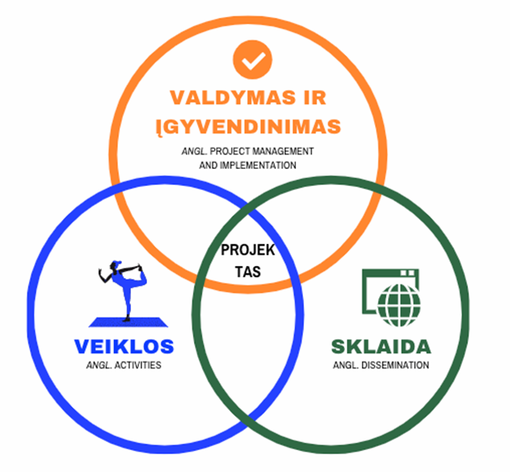
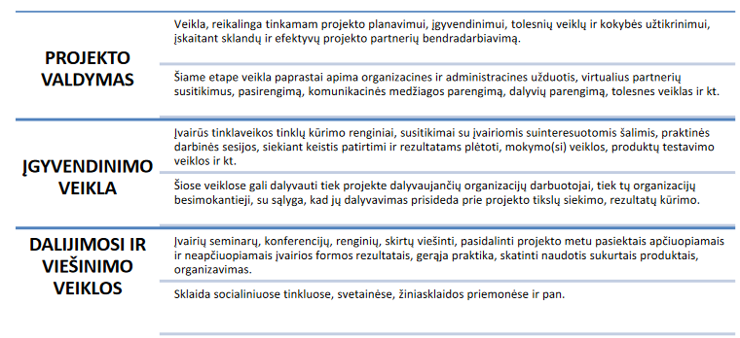
KA2 Veiklos
Notes:
Mažos apimties partnerysčių projekto laikotarpiu organizacijos gali įgyvendinti įvairias tradicinio, kūrybinio, inovatyvaus pobūdžio veiklas, kurios sąlygotų paraiškoje
planuotų tikslų pasiekimą ir didžiausią poveikį to švietimo sektoriaus tikslinei grupei, kuriai yra teikiama paraiška. Organizacijos, atsižvelgdamos į projekto tikslus, projekto apimtį, dalyvaujančių organizacijų pajėgumus, gali lanksčiai pasirinkti tinkamiausių ir aktualiausių veiklų derinį.

Slide 12



Kaip gauti finansavimą?
„Erasmus+“ KA1 ir / arba KA2 projektų paraiškas konkursams gali teikti tik organizacijos.
Naujausias terminas pateikti 2024 m. „Erasmus+“ paraiškas:
KA1 - 2024 m. vasario 20 d. 13 val. Lietuvos laiku.
KA2 - 2024 m. kovo 5 d. 13 val. Lietuvos laiku*.
* KA210 paraiškos teikiamos ir 2024 m. spalio 4 d. 13 val. Lietuvos laiku.
Daugiau informacijos apie konkursą, informacinius renginius bei kontaktus konsultacijoms rasite https://erasmus-plius.lt/

Slide 13
„Erasmus+“
Tarptautinio bendradarbiavimo veiklos (TBV)
Teminiai seminarai skirti visiems švietimo sistemos darbuotojams norintiems dalyvauti programoje „Erasmus+”.
Atstovaudami organizaciją kurioje dirbate galite dalyvauti TBV seminaruose/konferencijose/mokymuose ir jų metu:
  užmegzti kontaktus su kolegomis užsienyje;
  rasti partnerių tarptautiniams bendradarbiavimo projektams;
  aptarti jiems aktualias temas, pasidalinti patirtimis ir gerosiomis praktikomis;
  įgyti naujų žinių mokymuose.

Slide 14



Kas yra „eTwinning“ programa?
Nuo 2005 m. „eTwinning“ Europoje pradėjo kurti profesinį socialinį tinklą švietimo darbuotojams (pedagogams, bibliotekininkams, edukacijos specialistams ir pan.) daugiau nei 40-tyje šalių.
„eTwinning“ - novatoriška mokytojų bendruomenė, kurianti projektus elektroninėje platformoje https://school-education.ec.europa.eu/ (galimybė užsisakyti naujienlaiškį)
Ji skatina Europos mokyklų bendradarbiavimą naudojantis informacinėmis komunikacinėmis technologijomis bei teikia atitinkamą paramą, priemones ir paslaugas mokykloms, siūlo nemokamas profesinio tobulinimosi galimybes internetu.
„eTwinning“ programoje plėtojamos temos: pilietiškumas, informacinės komunikacinės technologijos, daugiakalbystė, tarpkultūriškumas, ekologija, įtrauktis, projektų valdymas, lyderystė, darbas komandoje, dirbtinis intelektas, gerovė mokykloje ir kt.

Slide 15

„eTwinning“ programa siūlo:
Mokymus: apie „eTwinning“ projektų įgyvendinimą, „eTwinning“ ambasadorių nuolatines konsultacijas projektų įgyvendinimo klausimais.
Prieigą prie švietimo bendruomenės informacinių išteklių: straipsnių, nemokamų nuotolinių seminarų ir kursų, aktualiomis švietimo srities temomis.
Įvairius tarptautinius renginius:
seminarai nuotoliniu būdu ir užsienio šalyse;
geriausių projektų apdovanojimų renginiai,
partnerių paieškos mugės;
metinės konferencijos skirtingoms „eTwinning“ auditorijoms (aktualūs tematiniai pranešimai, praktinės dirbtuvės, tarptautinių pažinčių užmezgimas) ir pan.
„eTwinning“ mokyklų įvertinimas ir jų nariams skirti renginiai.

Slide 16

„eTwinning“ programos teikiama nauda
Įdomus, įtraukus projektinis mokymas ir mokymasis klasėje
Įvairių temų teorinis ir praktinis tyrinėjimas su kitų mokyklų kolegomis ir mokiniais
Projektų įgyvendinimo įgūdžių ugdymas
Kalbinių ir skaitmeninių gebėjimų ugdymas
Tarpkultūrinės kompetencijos ugdymas
Bendradarbiavimas - dalijimasis patirtimi ir žiniomis su didele tarptautine bendruomene

Slide 17
„Europass“ platforma –
„Mokykitės Europoje“ skiltis
Tobulinimosi kursų Europos Sąjungoje paieškos įrankis;
Mokymosi planavimo gairės;
Pasirengimo studijoms užsienyje atmintinė;
Kita aktuali informacija ir pagalba.

Slide 18
Švietimo mainų paramos fondas
Rožių al. 2, Vilnius
Tel.: (8 5) 261 05 92
El. paštas info@smpf.lt
https://erasmus-plius.lt/

